Slide 1

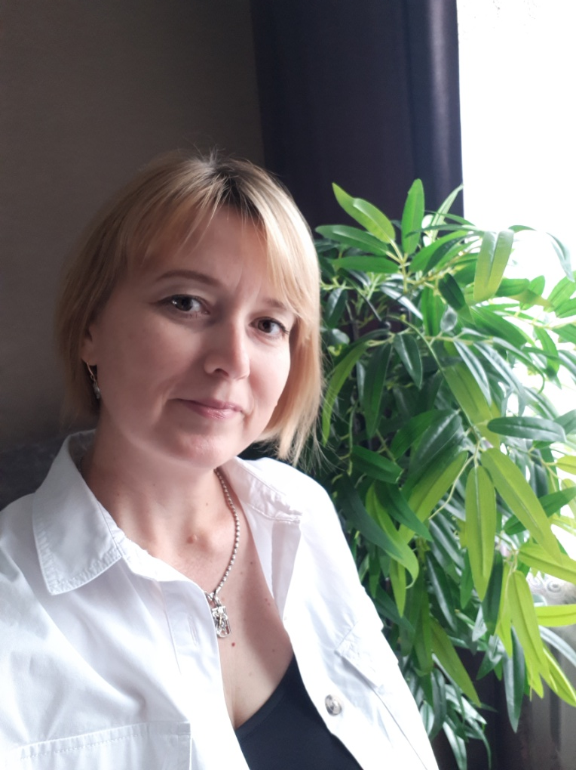
Участник муниципального профессионального конкурса педагогического мастерства «Педагог года»
Назаренко Татьяна Владимировна, учитель-логопед МБДОУ «ДСОВ № 20» г. Усинска
Сведения:
Успех ребенка – это успех моей работы, моей жизни.
Образование: высшее
Стаж педагогической деятельности: 22 года

Slide 2
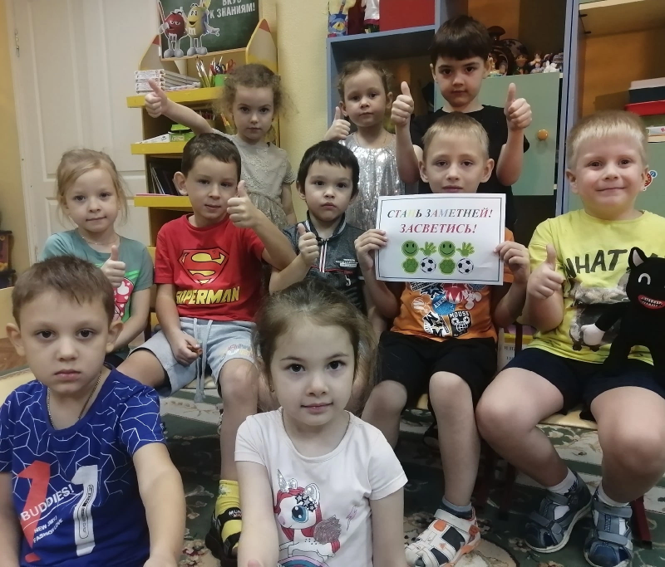
Дадим детям возможность быть детьми!

Slide 3
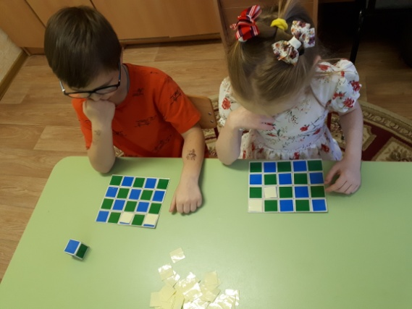
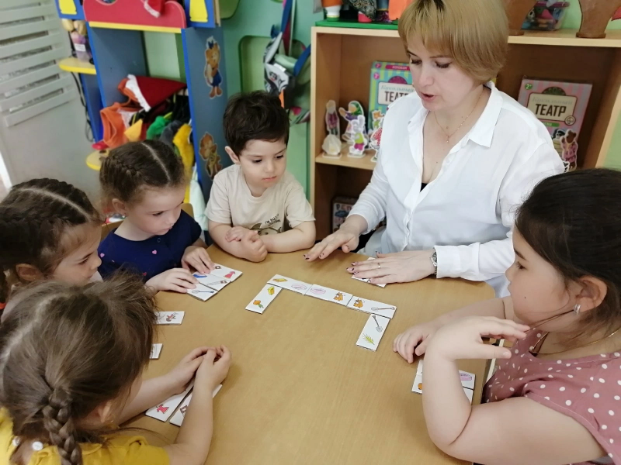
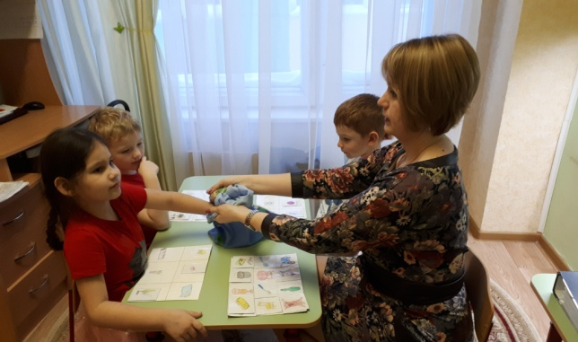
Я все время ищу новые способы для того, чтобы увлечь, заинтересовать своих воспитанников на занятиях.

Slide 4
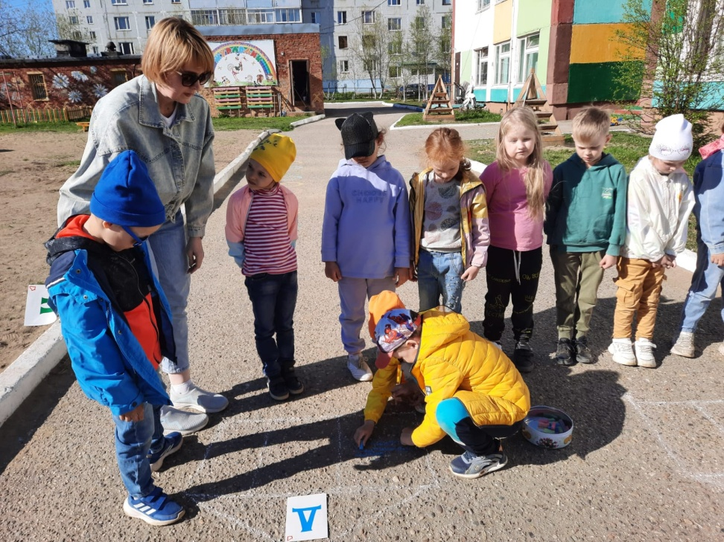
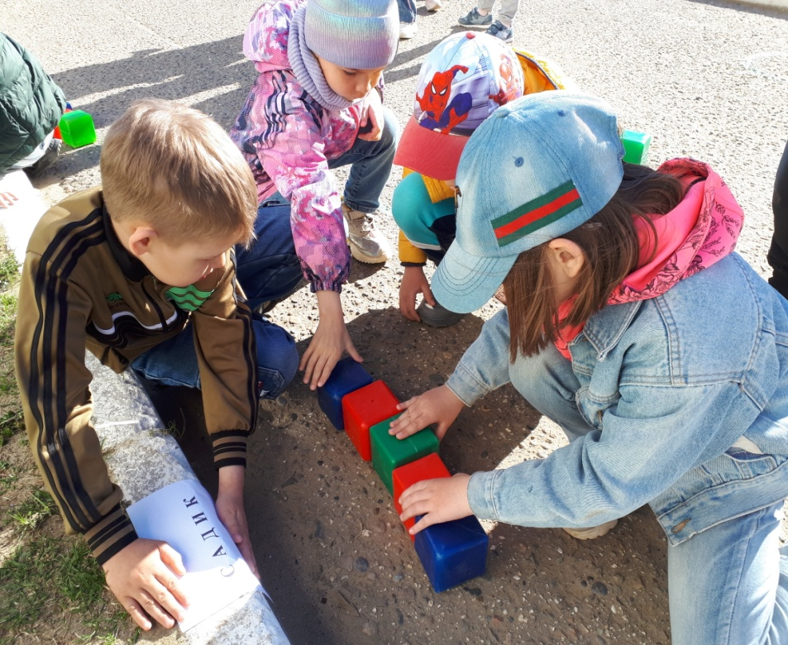
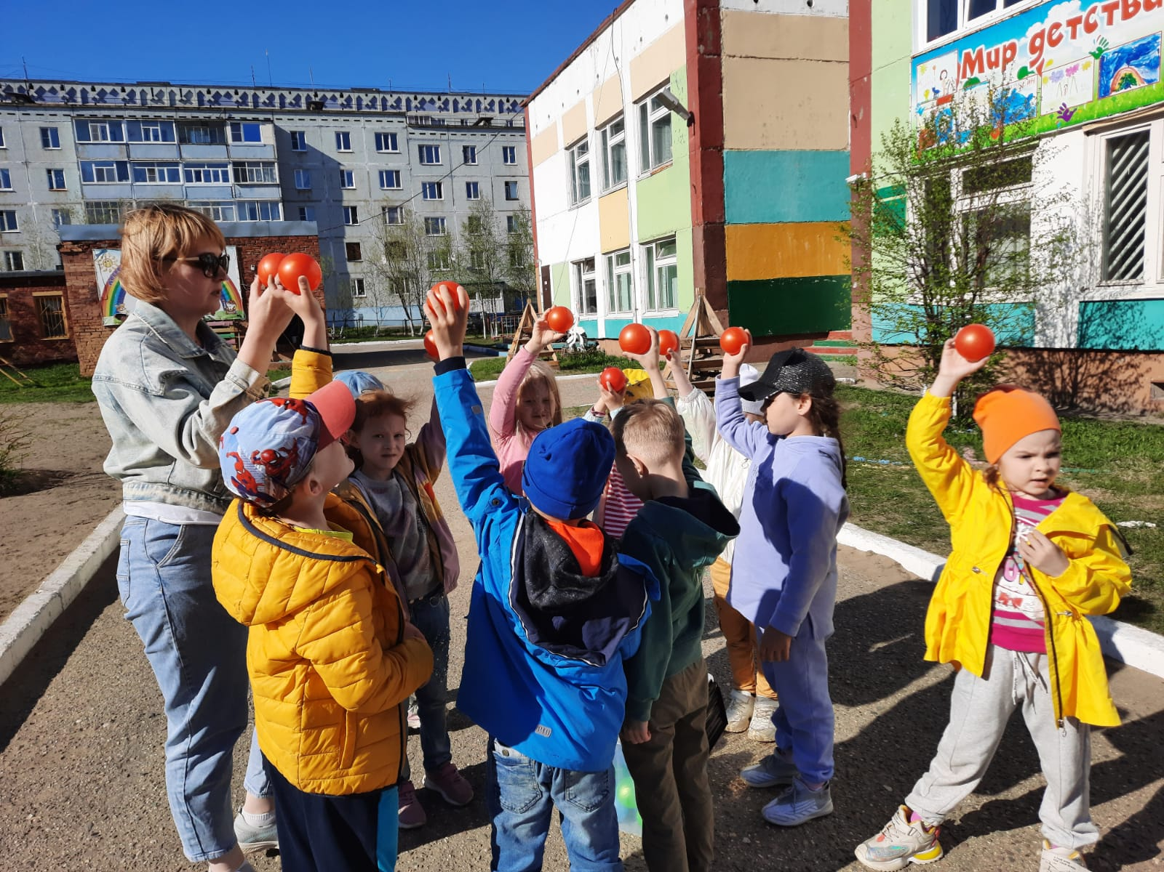
Необходимо использовать все разнообразие игровых ситуаций, которые бы мотивировали ребенка вновь и вновь произносить трудные звуки, слова, целые предложения.

Slide 5
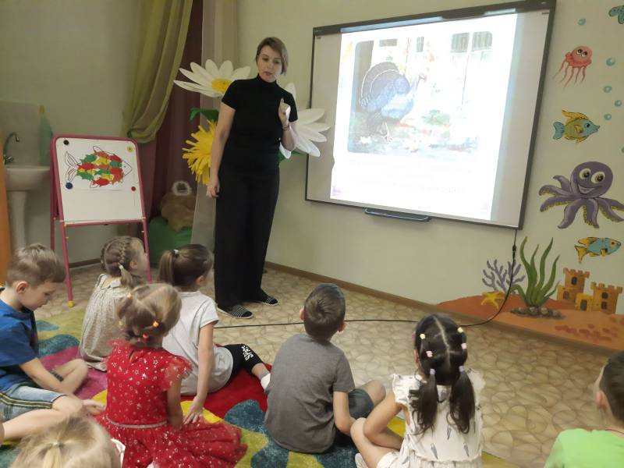
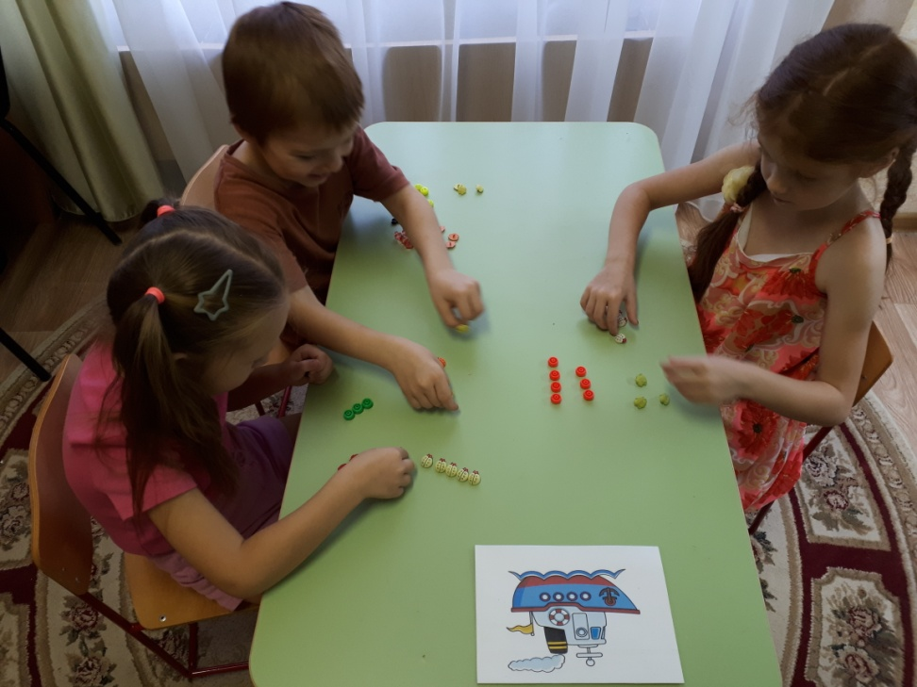
Что нужно сделать, чтобы повысить интерес к занятиям по развитию речи?
Меньше контроля, больше самостоятельности и доверия.
Разнообразная деятельность на занятиях.
Стимулировать поисковую деятельность детей.
Содержание занятий должно быть трудным, но посильным
Чем больше новый материал связан с имеющимся личным опытом ребёнка, тем он интересен для него.
Учёт индивидуальных, особенностей ребенка.
Использование ИКТ на занятиях.

Slide 6


Мой принцип: «Раз учишь – учись сам»

Slide 7
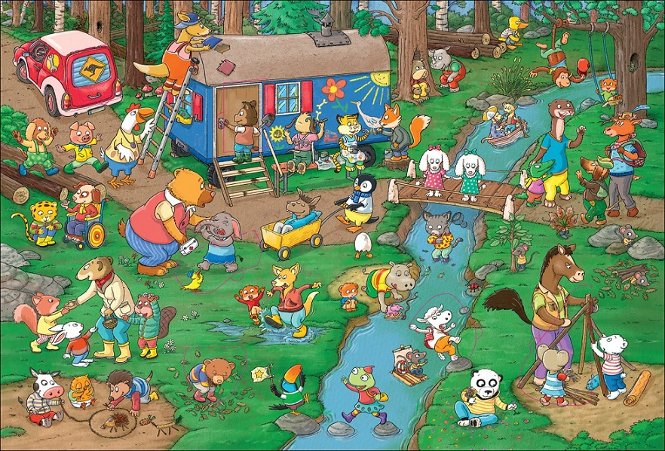
Виммельбух переводится, как мельтешащая книга, в которой практически нет текста. Но она наполнена очень большим количеством героев. Часто у авторов герои переходят с одной страницы на другую, с одной книги даже в другую.

Slide 8
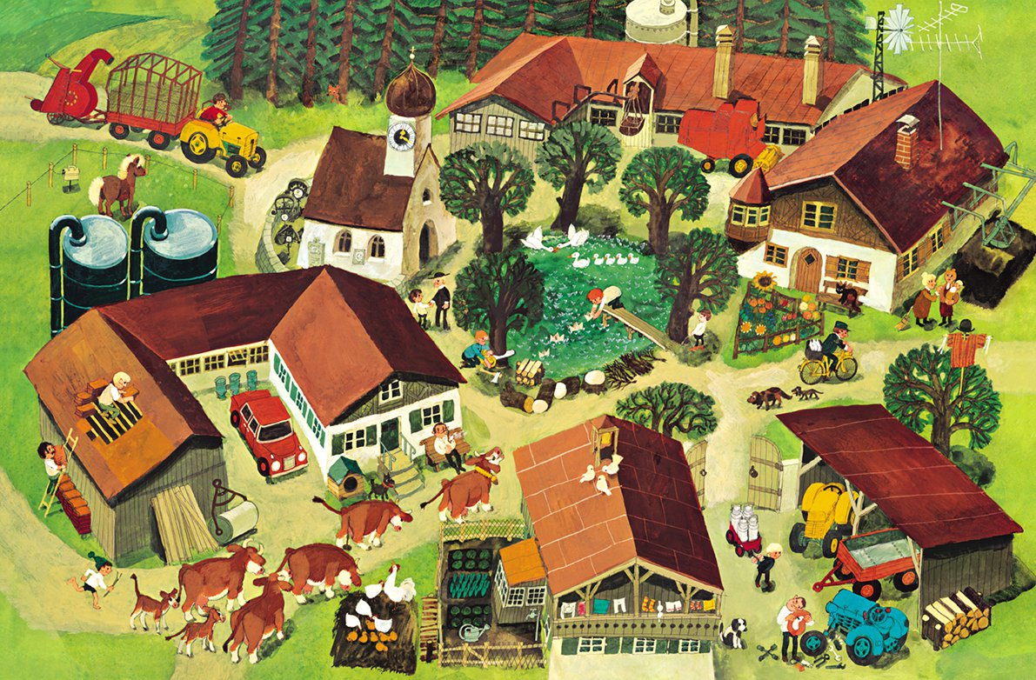
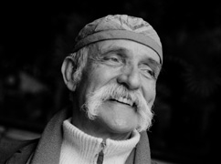
Основоположником данного жанра является немецкий художник Али Митгуш, который более 40 лет назад совершил кругосветное путешествие и под впечатление от него нарисовал первые иллюстрации.

Slide 9
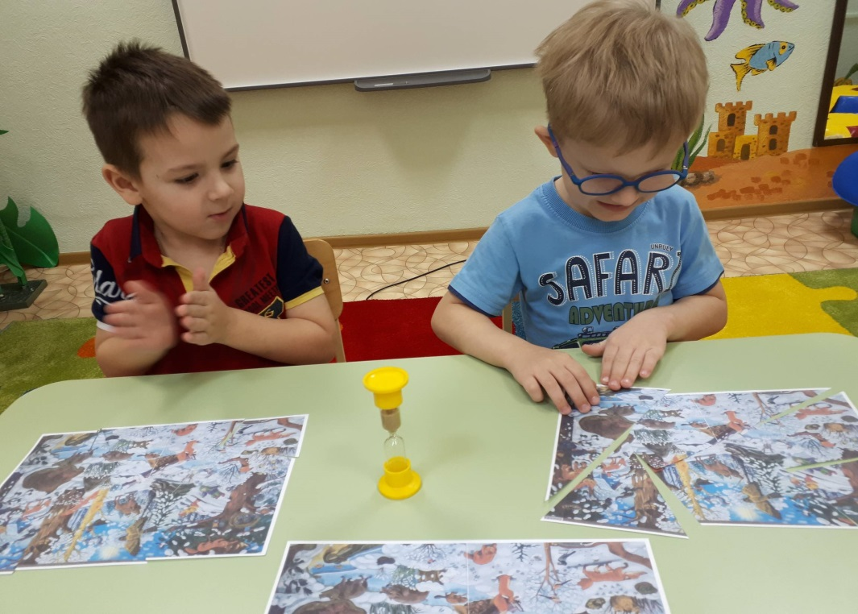
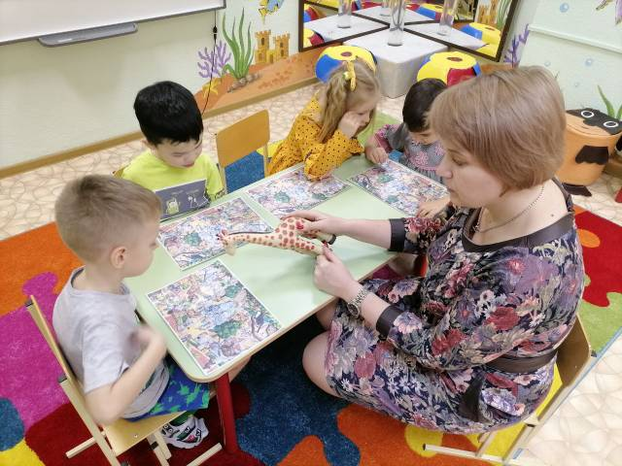
Работа с книгой – Виммельбух может проводиться в разных формах и объединять разное количество участников.
Используя данную технологию на своих занятиях, я стала замечать, что детей с нарушениями речи развиваются психические процессы, расширяется кругозор, формируется умение устанавливать причинно-следственные связи. Виммельбух также является помощником в работе над лексическими и грамматическими категориями. Работа с виммельбухом объединяет такие образовательные направления, как речевое, социальное и коммуникативное развитие.

Slide 10
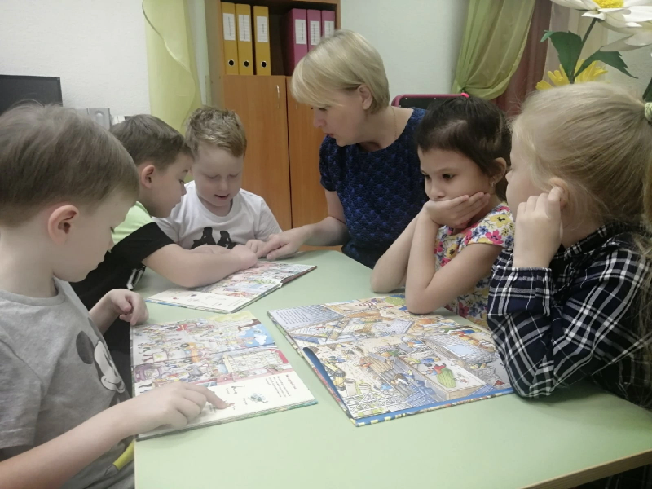
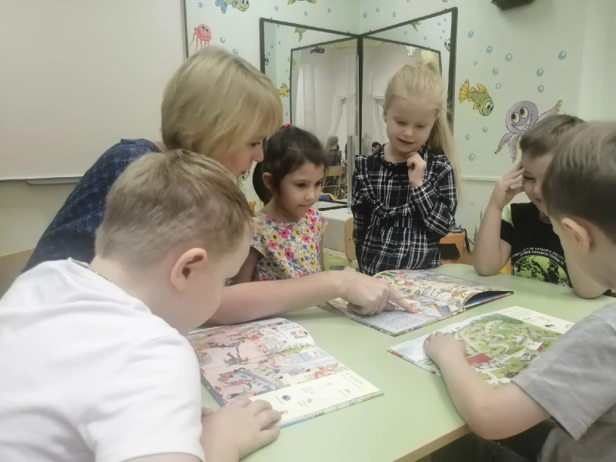
Вместе с детьми разглядываем картинки, я предлагаю придумывать истории из жизни героев, сочинять совместные истории по цепочке (в малых подгруппах). Можно актуализировать детский опыт, сравнивая придуманные истории с реальными событиями из жизни детей, искать общие детали и совпадения. В дальнейшем ребята используют сюжеты из книг в сюжетно-ролевых играх.

Slide 11
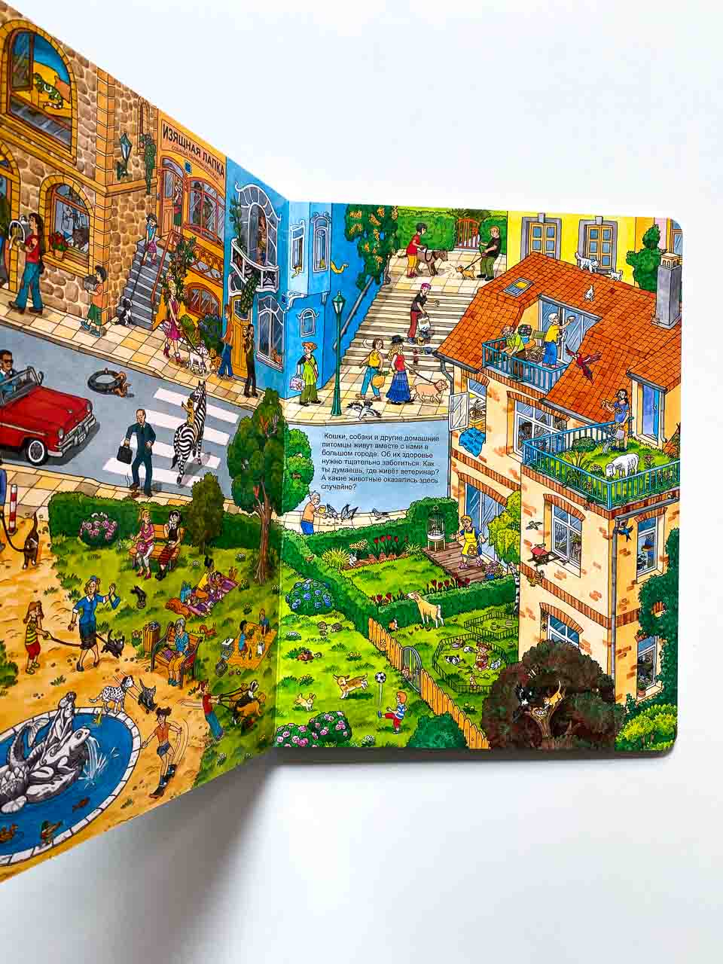
Классификации виммельбухов:
энциклопедические: дают энциклопедическую адаптированную для детей информацию, представленную на картинках
одностраничные: персонаж «живет» на одной странице здесь и сейчас
классические: обилие сюжетных постраничных линий, множество героев, каждый из которых занят своим делом из разворота в разворот, взаимодействуя с другими персонажами

Slide 12
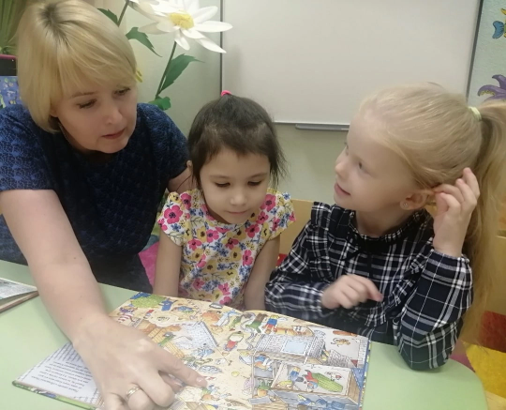
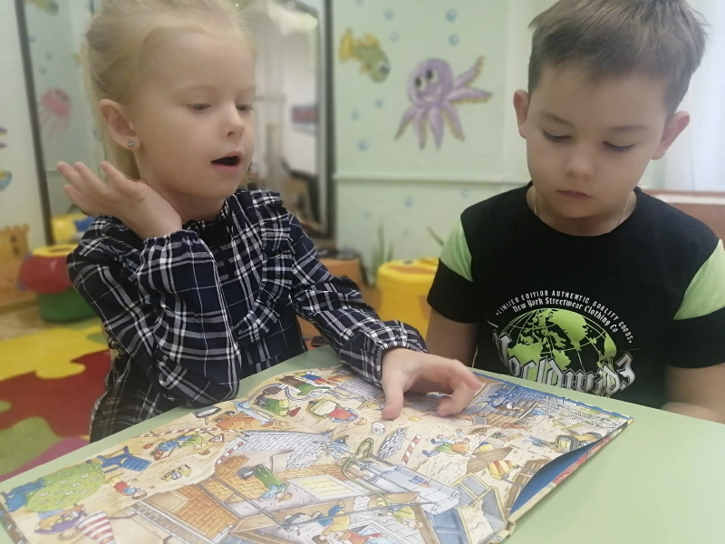
Любые виды виммельбухов служат задачам развития диалогической речи, поскольку первоначально дети рассматривают их совместно с педагогом, а затем самостоятельно, объединяясь в небольшие подгруппы. Отсутствие текста побуждает детей задавать вопросы и включаться в диалог. Педагог использует такие приёмы как добавление, пояснение, возражение и учит этому детей.

Slide 13
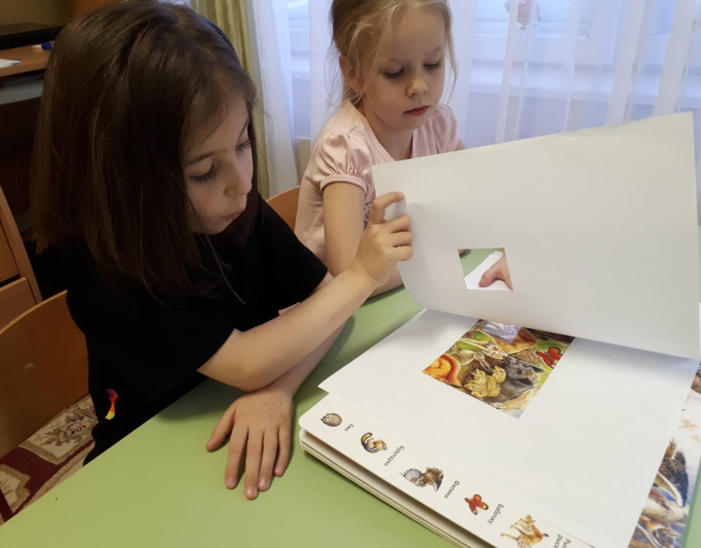
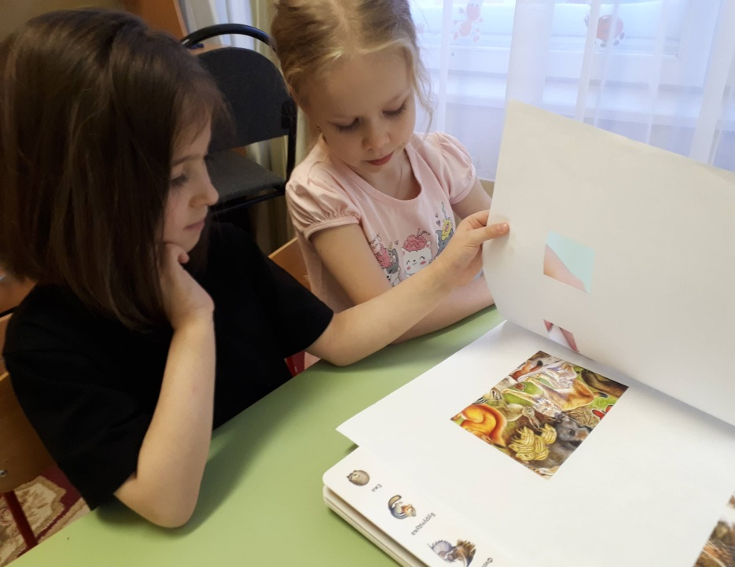
«Окошечки - Искалочки» представляют из себя лист бумаги по размеру разворота страницы с вырезанным в нем окошечком. С помощью такого окошечка можно сконцентрировать внимание ребенка на конкретном персонаже. А если наложить друг на друга несколько «Окошечек - Искалочек», в порядке увеличения размера окошечка, то можно поиграть в игру – «Угадай-ка», постепенно поднимая по одному листу, увеличивая площадь изображения.

Slide 14
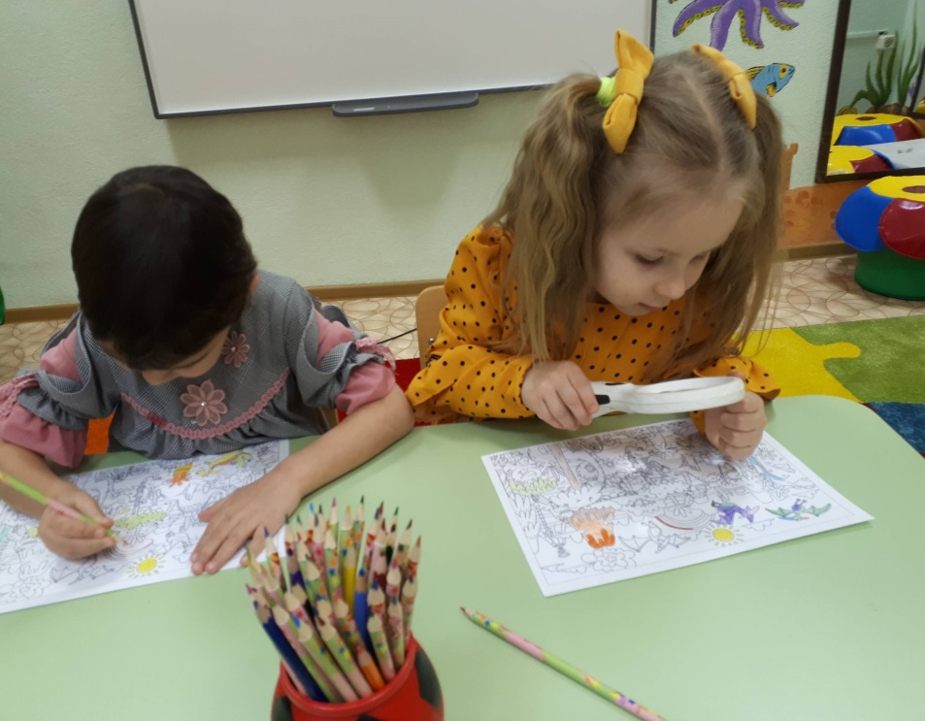
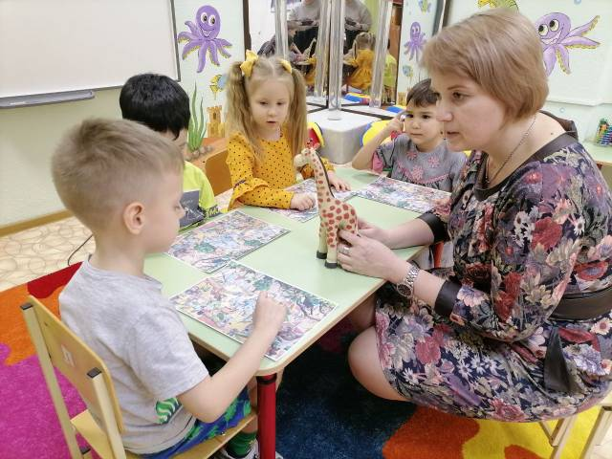
В своей работе я активно использую не только книги, но и отсканированные, распечатанные страницы книг. Они являются основой игровых наборов.
А также разные необходимые предметы, например, цветные карандаши, лупа для поиска и рассматривания мелких деталей, игровой персонаж из книги, песочные часы.

Slide 15
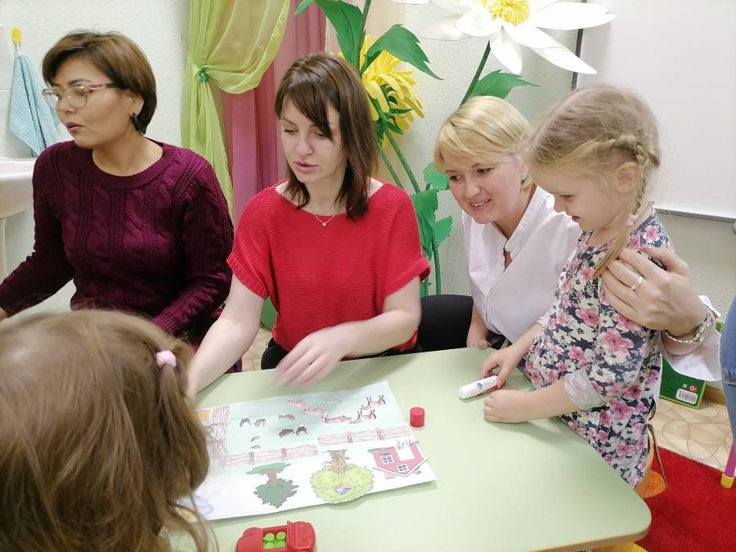
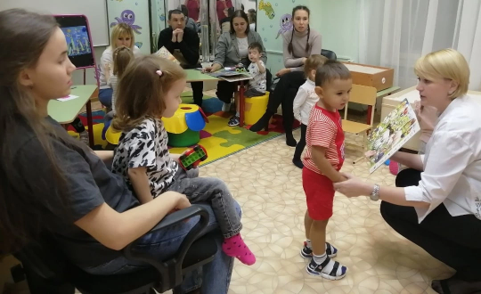
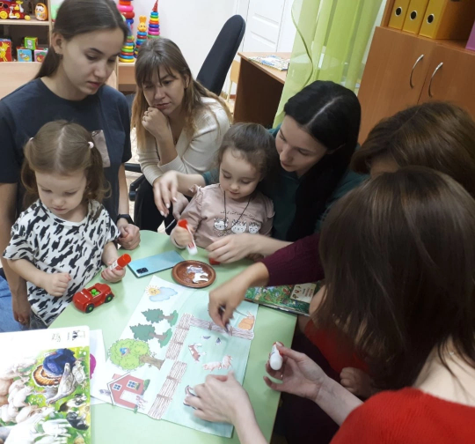
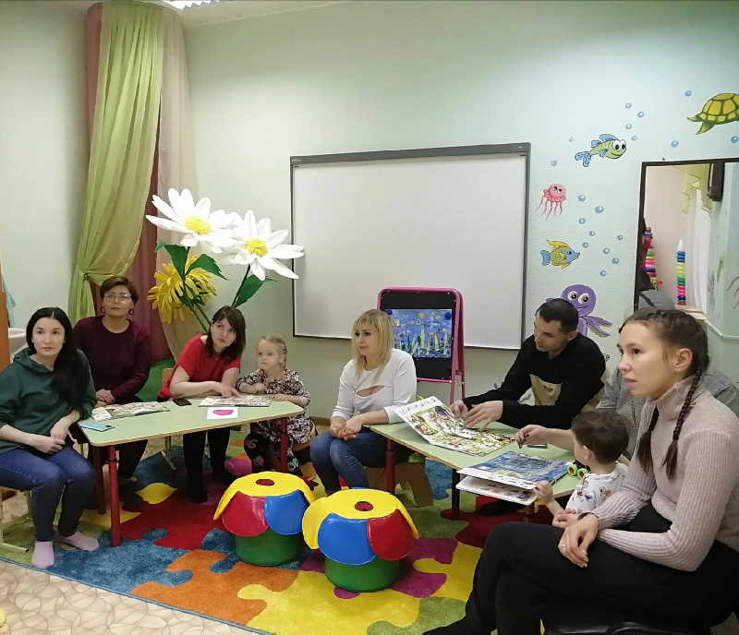
Активными участниками являются и родители моих воспитанников

Slide 16
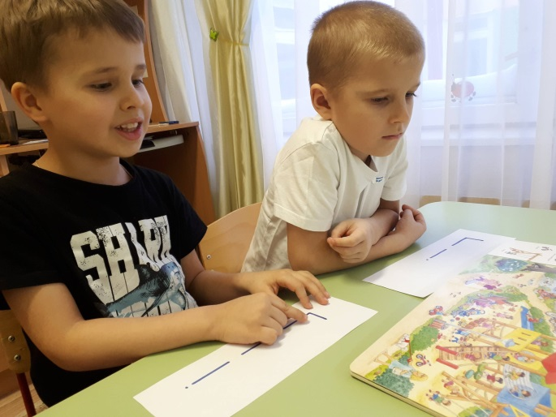
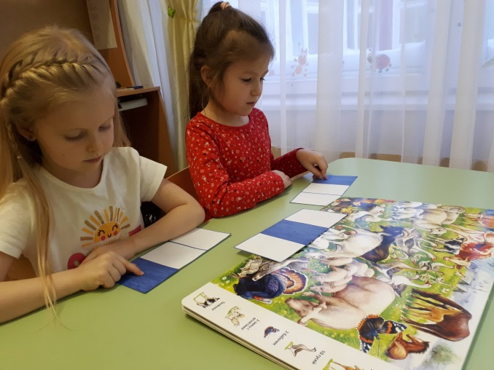
Проведенный промежуточный мониторинг динамики уровня речевого развития показал положительную динамику в развитии устной речи по всем параметрам языковой нормы: дошкольники автоматизируют, дифференцируют звуки; определяют положение звука в слове; закрепляют умение строить грамматически верные предложения, объединяя их единую истории.

Slide 17


